Slide 1
EENVOUDIGEr BOUWEN MET Spike prime
Door SANJAY & ARVIND SESHA

Slide 2
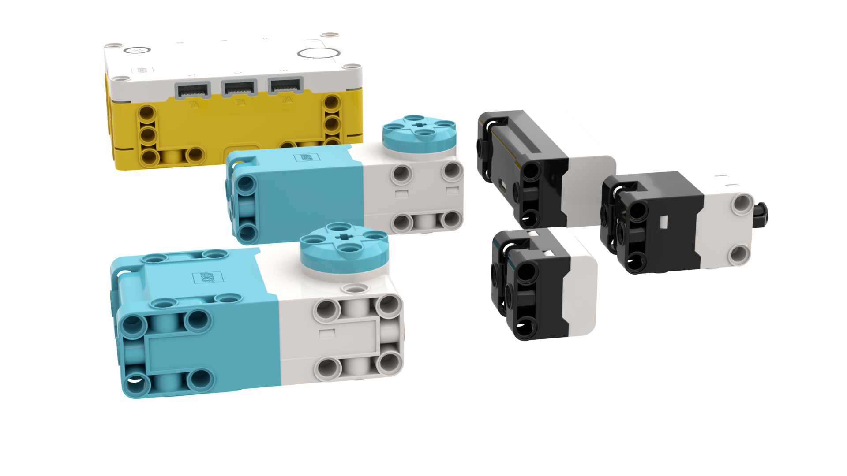
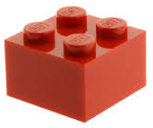
Vierkante vorm
De hub, motoren en sensoren zijn allemaal vierkant en hebben aan de zijkant Technic-pengaten, makkelijk om mee te bouwen.
Copyright © 2020 SPIKE Prime Lessons (primelessons.org) CC-BY-NC-SA. (Last edit: 1/20/2020)

Slide 3
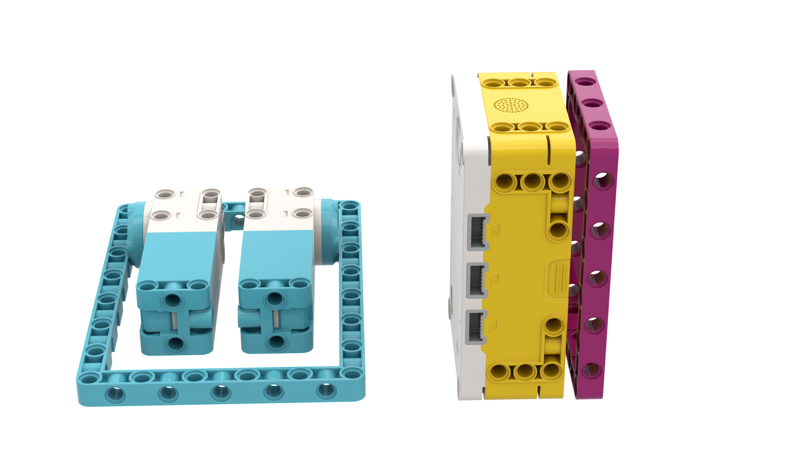
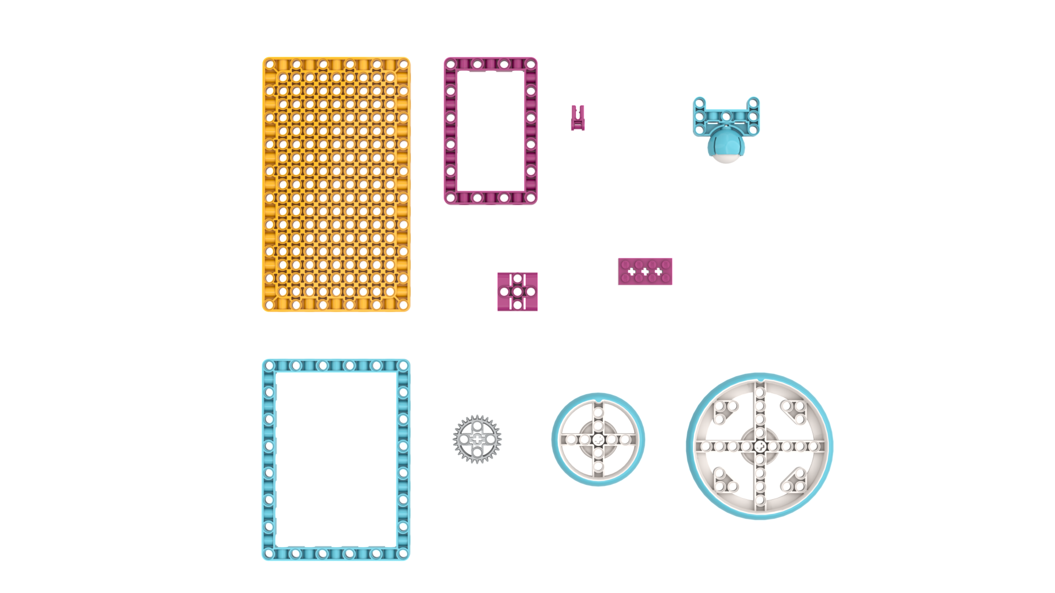
Nieuwe TECHNIC FRAMES (39794 & 39790)
Grote Technic frames om sneller te bouwen en voor stevigere creaties.
De magenta frame is 11 X 7 Technic-pengaten.
De azure blauwe frame is 15 X 11.
Copyright © 2020 SPIKE Prime Lessons (primelessons.org) CC-BY-NC-SA. (Last edit: 1/20/2020)

Slide 4
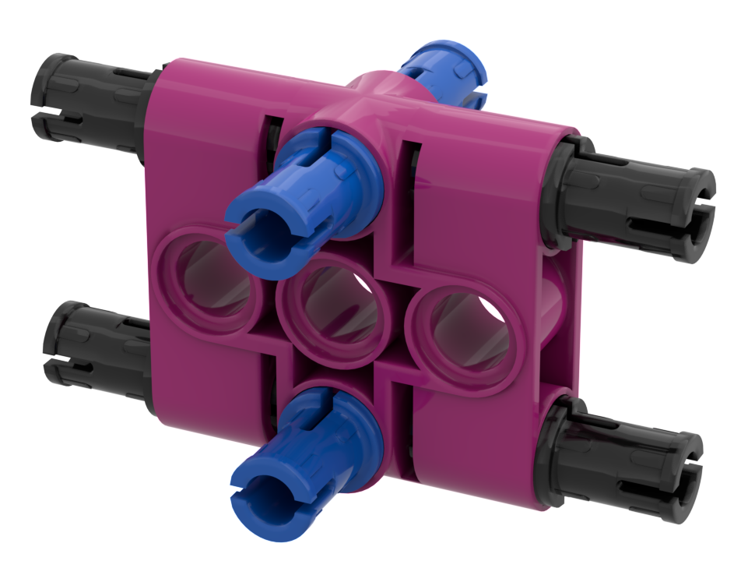
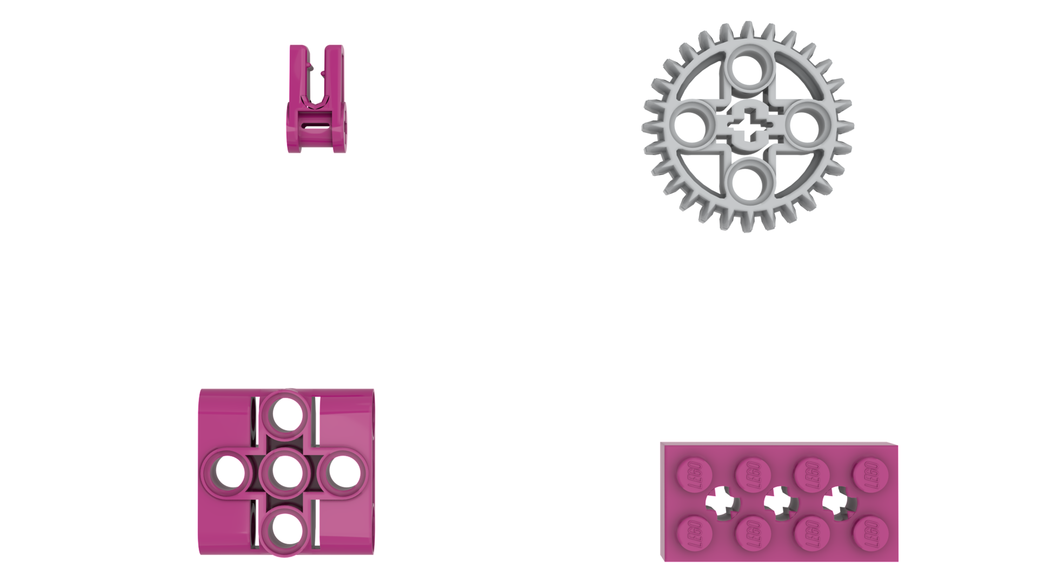
Biscuit (39793)
Deze 3X3 Technic-element maakt schakelen tussen verschillende richtingen eenvoudiger.
Copyright © 2020 SPIKE Prime Lessons (primelessons.org) CC-BY-NC-SA. (Last edit: 1/20/2020)

Slide 5
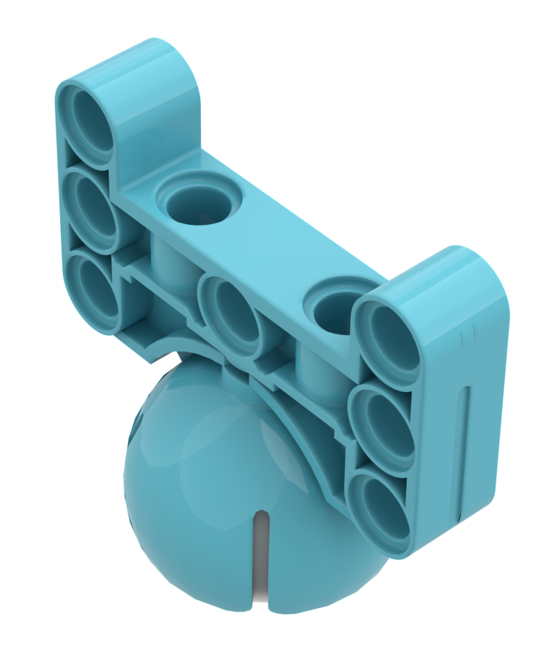
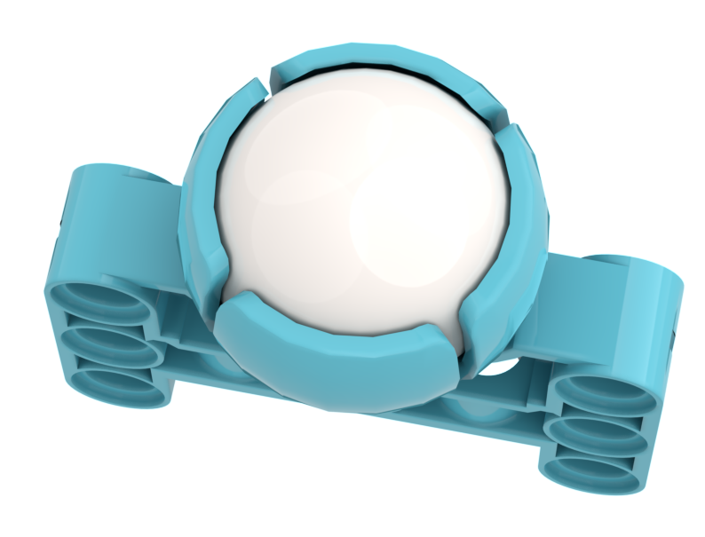
BAL & houder (39370 & 52629)
Lichtgewicht bal en houder
Bal kan niet roesten
In tegenstelling tot bij de EV3 is er hier geen gat aan de bovenkant om de bal eruit te duwen.
Om de bal te verwijderen, schuif een dunne draad of een stuk flosdraad in een van de gleuven en rond de bal naar de tegenoverliggende gleuf. Trek aan beide uiteinden en de bal moet eruit springen.
Copyright © 2020 SPIKE Prime Lessons (primelessons.org) CC-BY-NC-SA. (Last edit: 1/20/2020)

Slide 6
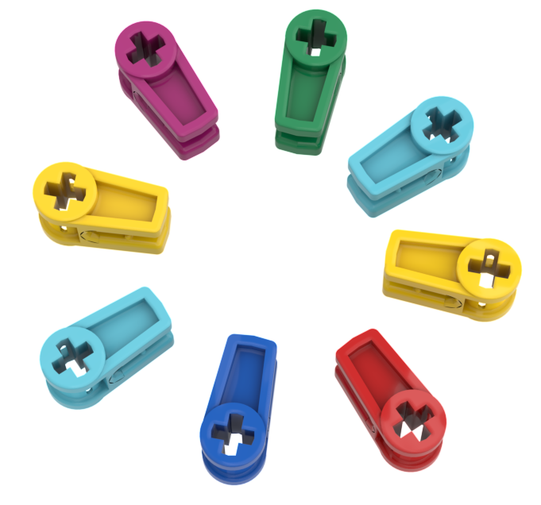
CLIPS voor de draden (49283)
Deze clips zijn makkelijk om de draden van de verschillende motoren en sensoren te herkennen.
Eén clip-kleur per kabel.
Er zitten 12 clips in de SPIKE Prime set, 2 per kleur.
Gebruikt ze om verschillende delen van je robot te herkennen (bijv. de grote motor kan groen zijn en de kleurensensor kan rood zijn).
Copyright © 2020 SPIKE Prime Lessons (primelessons.org) CC-BY-NC-SA. (Last edit: 1/20/2020)

Slide 7
tandwielen (39367 & 49295)
De rubberen band is op de velg gevormd daarom zullen deze niet van de velg afglijden zoals veel LEGO-banden dit wel doen.
Het kleine wiel heeft een formaat van 56 X14 (hetzelfde formaat als de wiel in de EV3 basisset).
Het grote wiel heeft een formaat van 88 X 14.
Copyright © 2020 SPIKE Prime Lessons (primelessons.org) CC-BY-NC-SA. (Last edit: 1/20/2020)

Slide 8
Kegeltandwiel (46372)
Nieuw!
Met de 28-tanden heb je meer opties.
Copyright © 2020 SPIKE Prime Lessons (primelessons.org) CC-BY-NC-SA. (Last edit: 1/20/2020)

Slide 9

Andere nieuwe elementen in spike prime
Technic basisplaat (39369): Basisplaat gebruik je voor het maken van stabiele creaties.
‘Integrator brick with cross axle’ (39789): Hiermee kan de bouwer Technic combineren met de normale LEGO-stenen.
Copyright © 2020 SPIKE Prime Lessons (primelessons.org) CC-BY-NC-SA. (Last edit: 1/20/2020)

Slide 10
WHERE CAN I BUY these PARTs?
Vervangende LEGO onderdelen: https://www.lego.com/en-us/service/replacementparts
SPIKE Prime set – 45678
Overzicht van inhoud: https://le-www-live-s.legocdn.com/sc/media/files/support/spike-prime/le_spike_prime_set_element_overview_classroom_poster_18x24inch-a7ecd36fbf6d15fd4c7617f4cb882531.pdf
SPIKE Prime uitbreidingsset – 45680
Overzicht van inhoud: https://le-www-live-s.legocdn.com/sc/media/files/support/spike-prime/le_spike_prime_expansion_set_element_overview_classroom_poster_18x24inch-1ffffebb088c5875820d767462b0a1d3.pdf
Copyright © 2020 SPIKE Prime Lessons (primelessons.org) CC-BY-NC-SA. (Last edit: 1/20/2020)

Slide 11

CREDITS
Deze les is gecreëerd door Sanjay Seshan en Arvind Seshan voor SPIKE Prime Lessons
Deze lessen zijn door Roel van der Linden (Bouwgabbers.nl) vertaald in het Nederlands
Meer lessen zijn beschikbaar op: www.primelessons.org
This work is licensed under a Creative Commons Attribution-NonCommercial-ShareAlike 4.0 International License.
Copyright © 2020 SPIKE Prime Lessons (primelessons.org) CC-BY-NC-SA. (Last edit: 1/20/2020)

